Slide 1
PRO 2312
Contabilidade 1

Slide 2
Objeto e Atividades
Caracterizar a situação patrimonial, financeira e econômica de qualquer ente (PF ou PJ)
Captar, registrar, acumular, resumir e interpretar dados

Slide 3
Utilidade
Tomada de decisão
Interna
Externa
Investidores
Fornecedores
Bancos
Governo
Fiscal
Informação

Slide 4
Relatórios contábeis
Demonstrações financeiras (ou contábeis)
Balanço Patrimonial
Demonstração do Resultado do Exercício
Demonstração dos Lucros e Prejuízos Acumulados
Demonstração das Mutações do Patrimônio Líquido
Demonstração dos Fluxos de Caixa
Demonstração das Origens e Aplicações de Recursos
Demonstração do Valor Adicionado

Slide 5
Complementos
Relatório/Mensagem da Administração
Notas explicativas
Parecer do Conselho Fiscal
(Relatório do Comitê de Auditoria)
Parecer/Relatório dos Auditores Independentes
Balanço Social

Slide 6
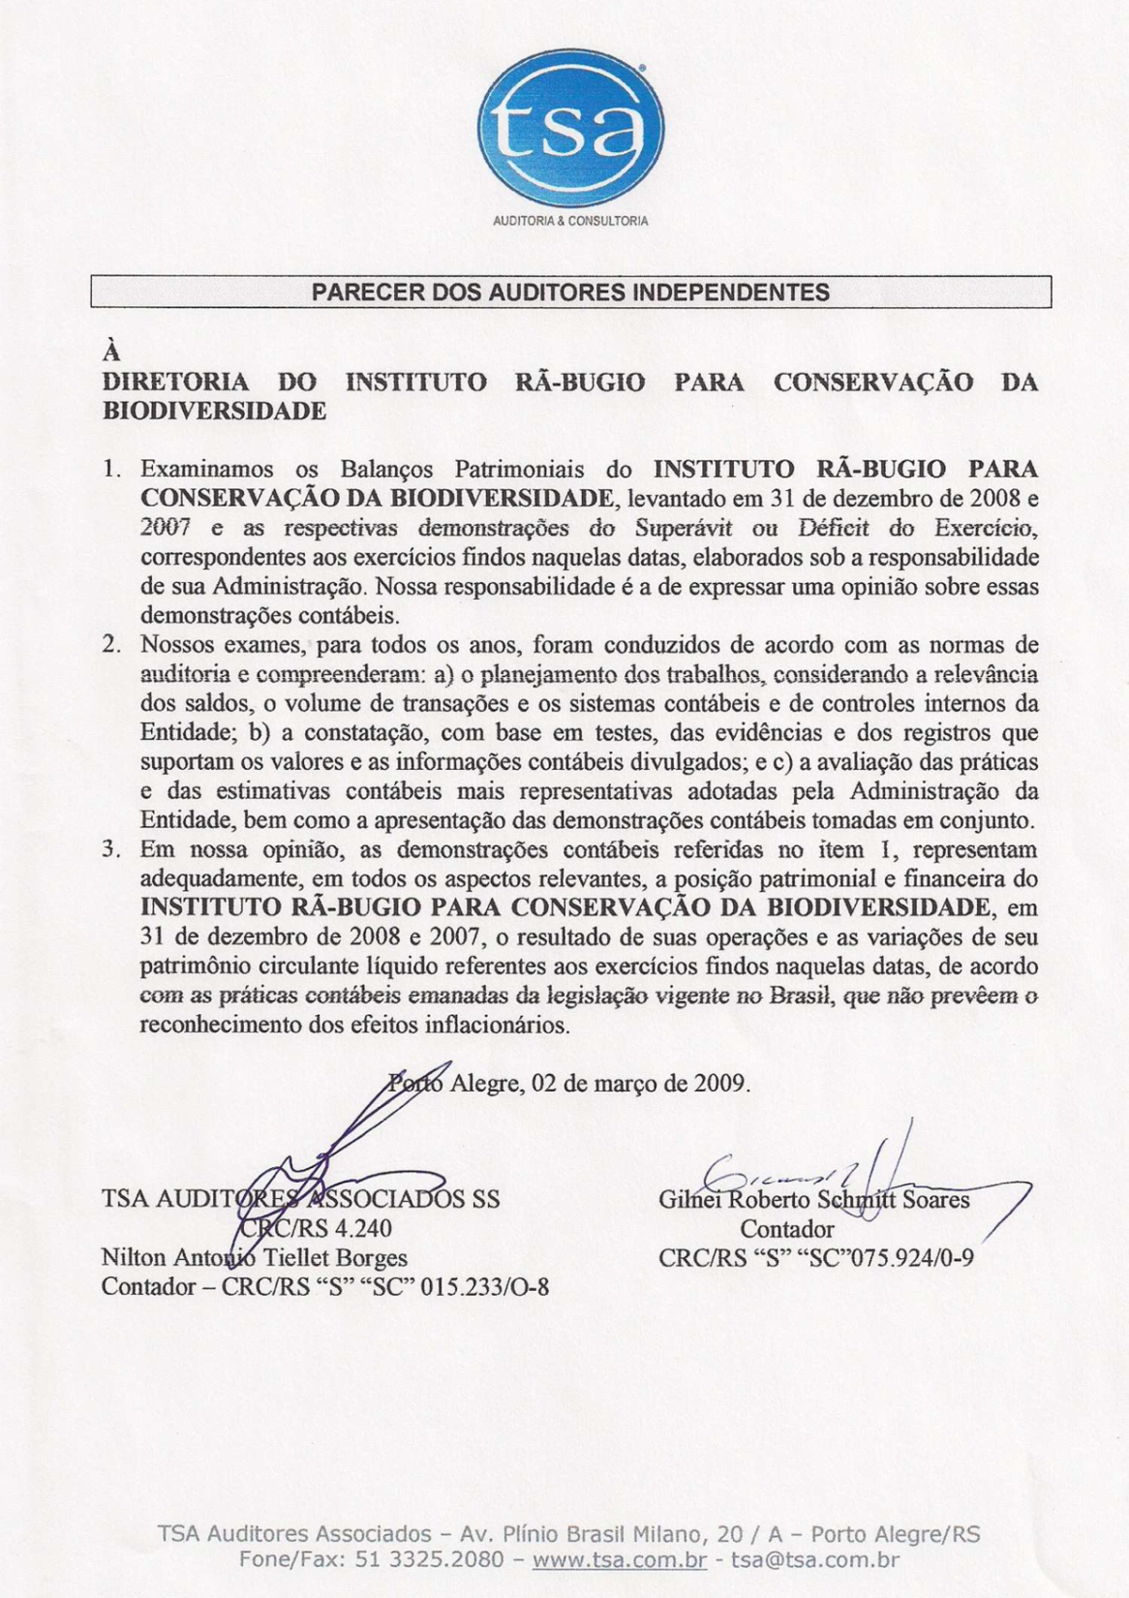

Slide 7
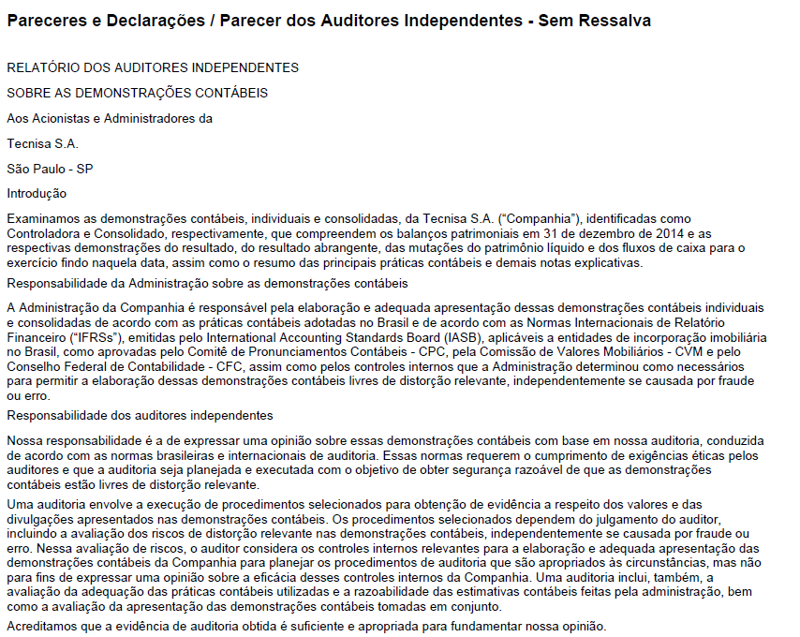

Slide 8
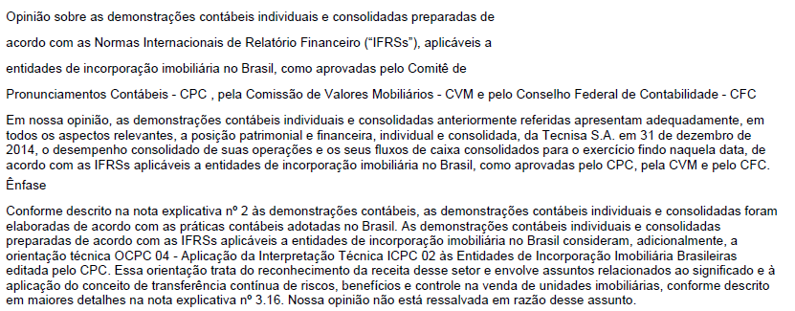

Slide 9
Plano de contas

Slide 10
Codificação

Slide 11
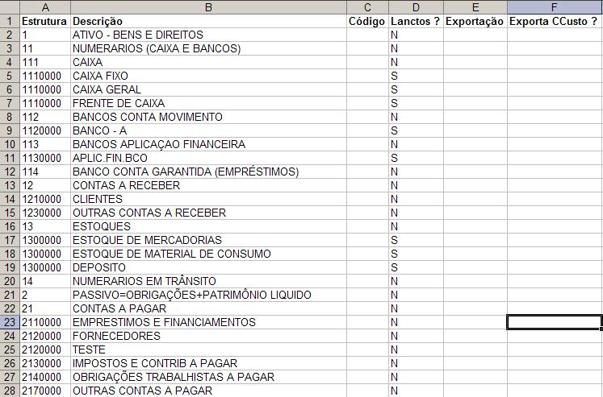

Slide 12
Construção do balanço patrimonial (em R$ mil)
15.01 - Subscrição do capital social: 4.000
10.02 - Aquisição de edifício (a vista): 1.200
13.02 - Compra de materiais (a prazo) 2.000
20.02 - Compra de veículo (a vista): 200
23.02 - Venda de parte do edifício (NP): 600
05.03 – Pagamento de obrigação ref. materiais: 1.300
10.03 – Recebimento parcial ref. edifício: 400

Slide 13
Balanço em 10.03.XX (em R$ mil)
TOTAL |  | TOTAL

Slide 14
Balanço em 10.03.XX (em R$ mil)
ATIVO |  | PASSIVO E LÍQ | PATRIMÔNIO UIDO
Caixa | 1.700 | PASSIVO | 700
Imóveis | 600 | Fornecedores | 700
Estoques | 2.000
Veículos | 200 | PATRIMÔNIO LÍQUIDO | 4.000
Títulos a receber | 200 | Capital | 4.000
TOTAL | 4.700 | TOTAL | 4.700

Slide 15
Grupamento de Contas
Ativo: bens e direitos da entidade expressos em moeda
Caixa e Bancos (disponibilidades financeiras imediatas)
Mercadorias
Clientes
Títulos a receber
Imóveis, Veículos, Equipamentos
Passivo: obrigações a pagar
Contas a pagar
Fornecedores
Salários a pagar
Impostos a pagar
Financiamentos a pagar
Patrimônio líquido = Ativo – Passivo
Fonte 1: Investimentos pelos proprietários, em troca de ações, quotas ou outras participações
Fonte 2: Lucros acumulados na entidade

Slide 16
Estática: Balanço Patrimonial da X em 31.12.2011 (em R$ mil)
ATIVO |  | PASSIVO E LÍQ | PATRIMÔNIO UIDO
Caixa | 1.000 | PASSIVO | 5.300
Bancos | 800 | Títulos a pagar | 3.500
Títulos a Receber | 3.000 | Fornecedores | 1.800
Estoques | 3.000 | PATRIMÔNIO LÍQUIDO | 4.700
Terrenos | 1.700 | Capital | 4.000
Veículos | 500 | Lucros acumulados | 700
TOTAL | 10.000 | TOTAL | 10.000

Slide 17
Equação fundamental do patrimônio
PL = Ativo – Passivo
Se PL > 0
“tudo bem”
Se PL < 0
“passivo a descoberto”

Slide 18
Procedimentos contábeis básicos
Operações contábeis ocasionam variações em A, P ou PL, que são registrados em contas
Livro Razão
Cada elemento contábil de A, P ou PL constitui uma conta, codificada
Gera Plano de Contas, customizado e codificado racionalmente

Slide 19
Fra Luca Pacioli (1494)
Método das partidas dobradas
O registro de cada operação implica em:
- débito numa ou mais contas E
- crédito equivalente numa ou mais contas
Não há débito(s) sem crédito(s) equivalentes

Slide 20
Exercício
Resuma criticamente os Demonstrativos Contábeis e Complementos de uma empresa de setor de atividade relacionado ao seu curso na USP

